Slide 1
Русские народные
музыкальные инструменты
Струнные
Духовые
Интерактивныеигры
Ударные
Notes:
На слайде изображены названия следующих слайдов, нажав на которые, ребенок (взрослый) перейдет на слайд с соответствующей темой.

Slide 2
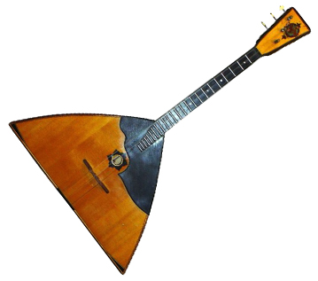
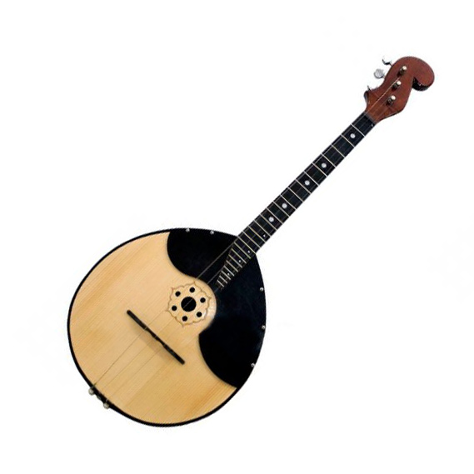
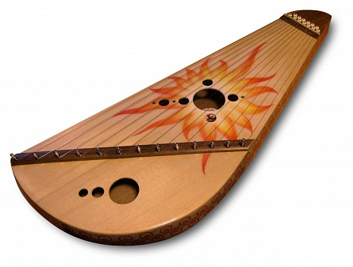
Струнные
Балалайка
Домра
Гусли
Notes:
На этот слайд ребенок (взрослый) перейдет при нажатии темы на первом слайде «Струнные». Слайд знакомит с группой струнных инструментов. При нажатии на картинки, ребенок (взрослый) перейдет на слайд с соответствующей темой.

Slide 3
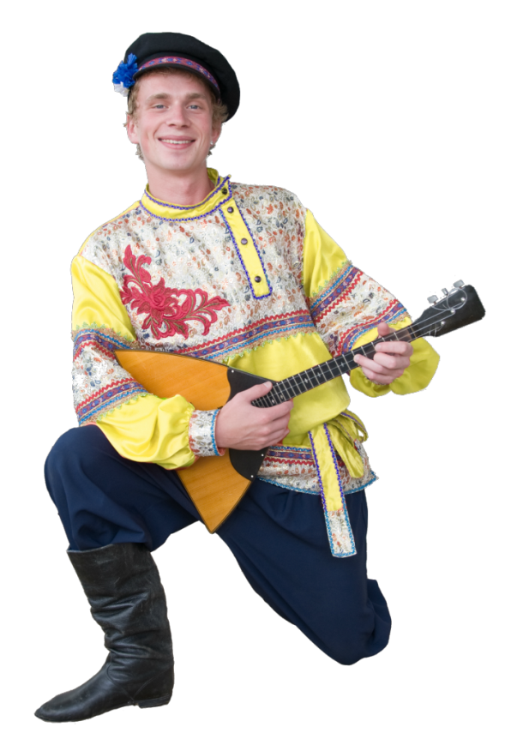
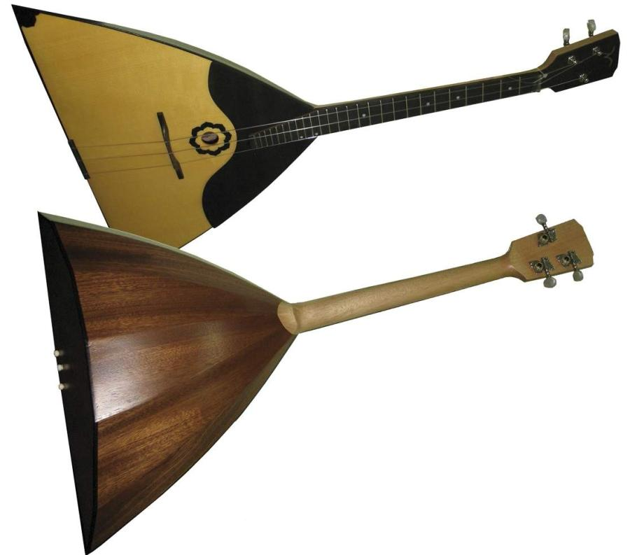
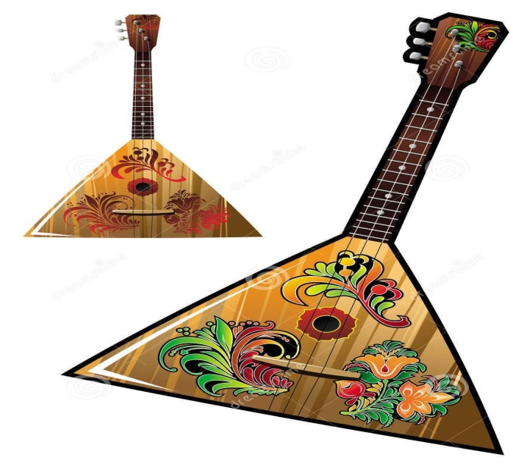
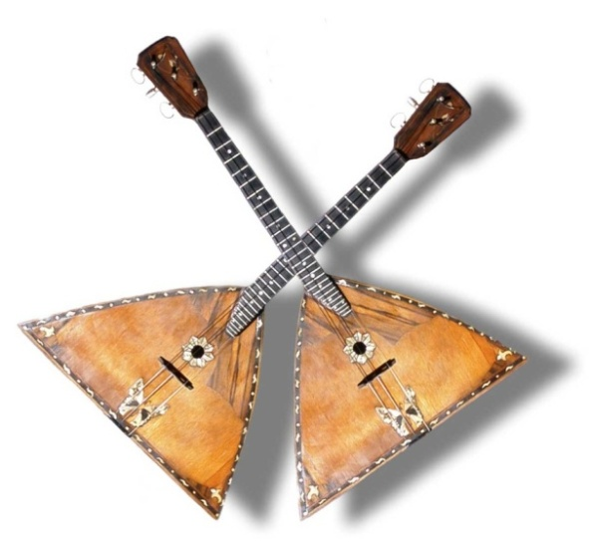

Балалайка
Notes:
На этот слайд ребенок (взрослый) перейдет при нажатии на картинку с изображением балалайки. Слайд знакомит с разновидностями инструмента. При нажатии на картинку человека с балалайкой ребенок познакомится со звучанием музыкального инструмента. Чтобы вернуться обратно к струнным инструментам, нужно нажать на прозрачную кнопку со стрелкой в левом нижнем углу слайда.

Slide 4
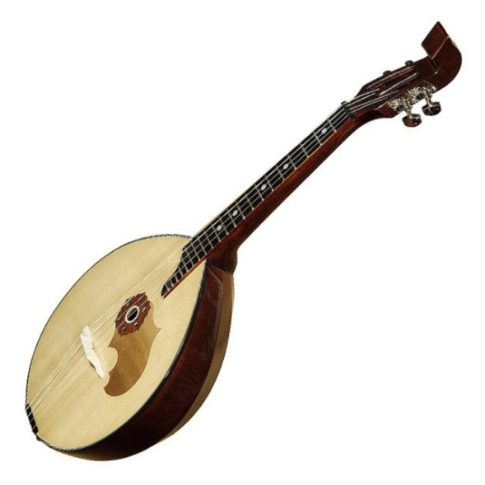
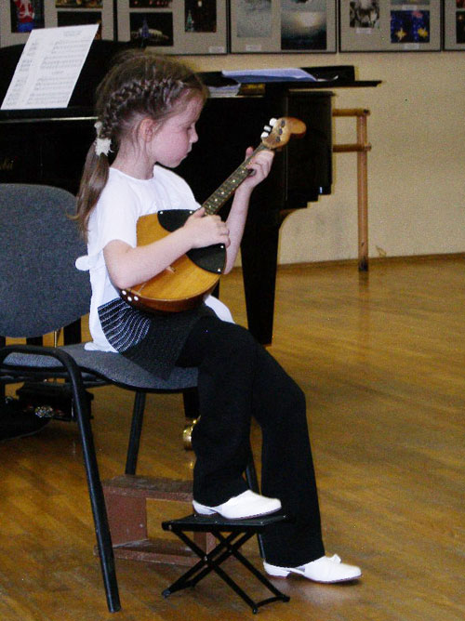
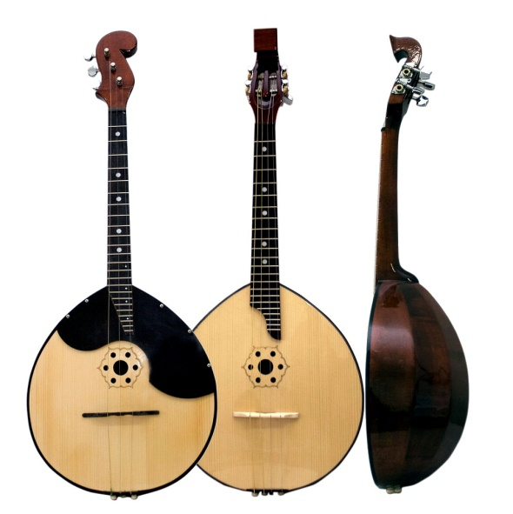
Домра
Notes:
На этот слайд ребенок (взрослый) перейдет при нажатии на картинку с изображением домры. Слайд знакомит с разновидностями инструмента. При нажатии на картинку человека с домрой ребенок познакомится со звучанием музыкального инструмента. Чтобы вернуться обратно к струнным инструментам, нужно нажать на прозрачную кнопку со стрелкой в левом нижнем углу слайда.

Slide 5
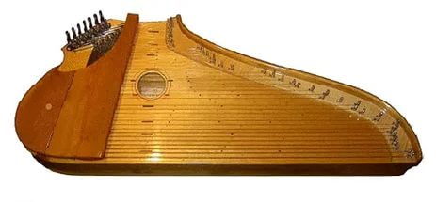
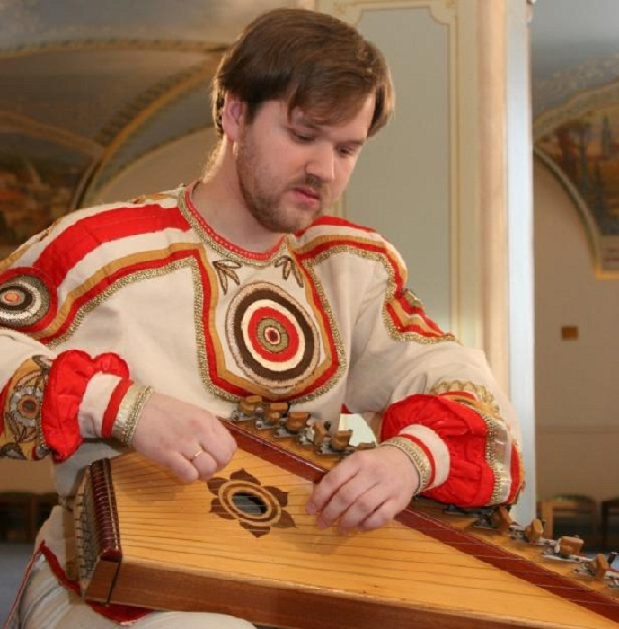
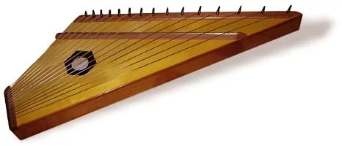
Гусли
Notes:
На этот слайд ребенок (взрослый) перейдет при нажатии на картинку с изображением гуслей. Слайд знакомит с разновидностями инструмента. При нажатии на картинку человека с гуслями ребенок познакомится со звучанием музыкального инструмента. Чтобы вернуться обратно к струнным инструментам, нужно нажать на прозрачную кнопку со стрелкой в левом нижнем углу слайда.

Slide 6
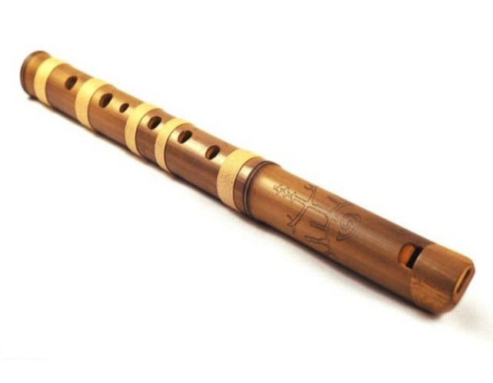
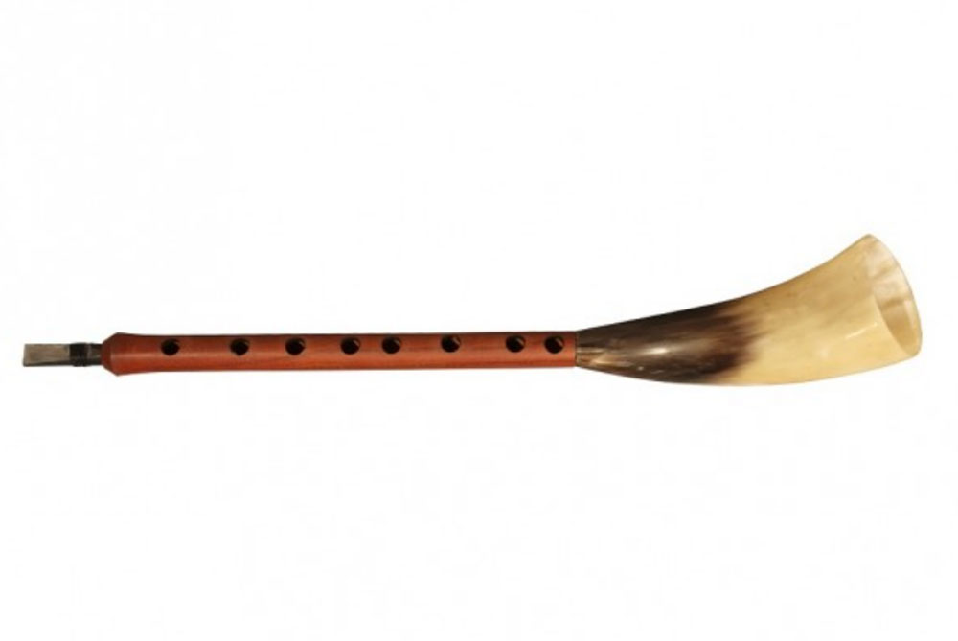
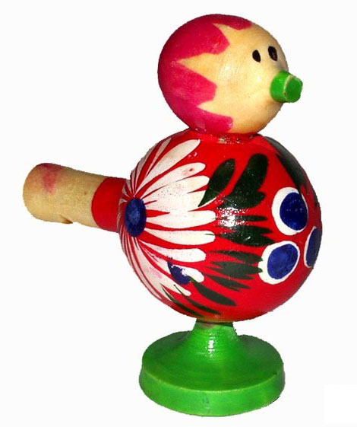
Духовые
Свирель
Рожок
Свистулька
Notes:
На этот слайд ребенок (взрослый) перейдет при нажатии темы на первом слайде «Духовые». Слайд знакомит с группой духовых инструментов. При нажатии на картинки, ребенок (взрослый) перейдет на слайд с соответствующей темой.

Slide 7
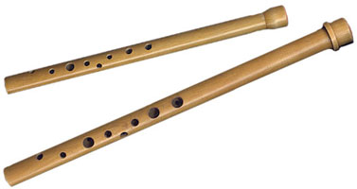
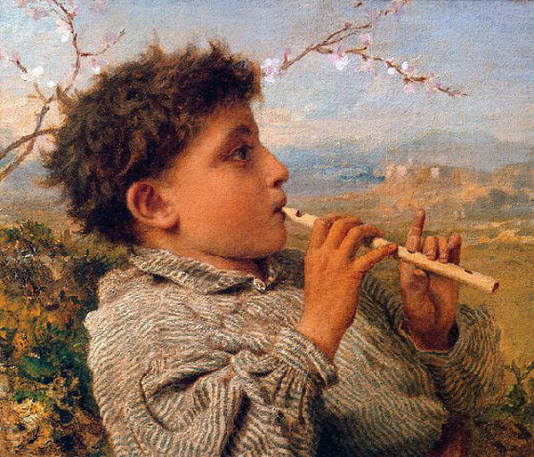
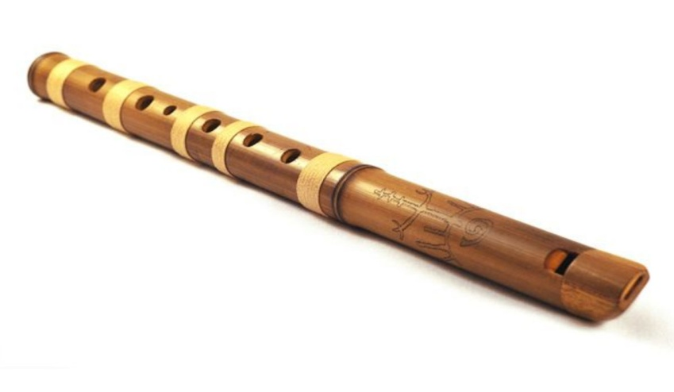
Свирель
Notes:
На этот слайд ребенок (взрослый) перейдет при нажатии на картинку с изображением свирели. Слайд знакомит с разновидностями инструмента. При нажатии на картинку человека со свирелью ребенок (взрослый) познакомится со звучанием музыкального инструмента. Чтобы вернуться обратно к духовым инструментам, нужно нажать на прозрачную кнопку со стрелкой в левом нижнем углу слайда.

Slide 8
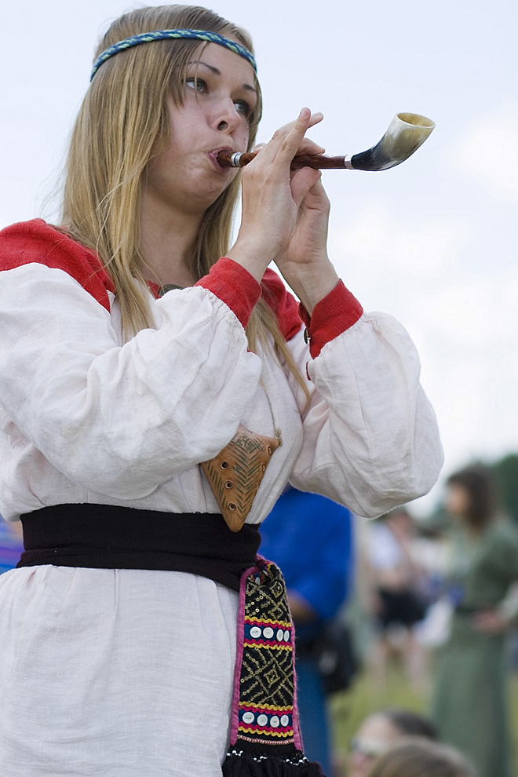
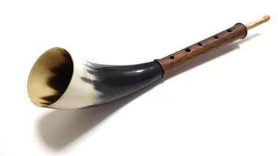
Рожок
Notes:
На этот слайд ребенок (взрослый) перейдет при нажатии на картинку с изображением рожка. Слайд знакомит с разновидностями инструмента. При нажатии на картинку человека с рожком ребенок (взрослый) познакомится со звучанием музыкального инструмента. Чтобы вернуться обратно к духовым инструментам, нужно нажать на прозрачную кнопку со стрелкой в левом нижнем углу слайда.

Slide 9
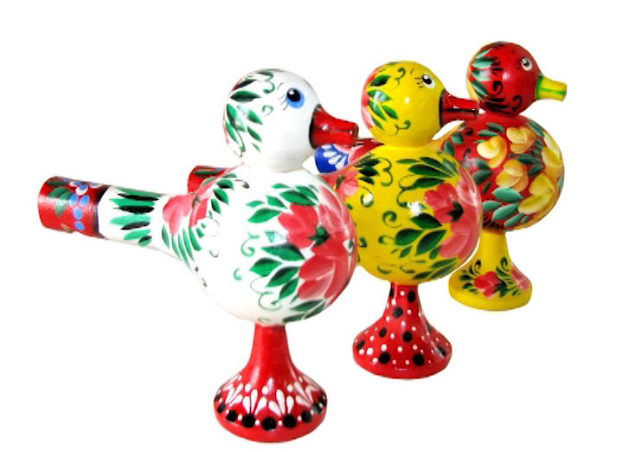
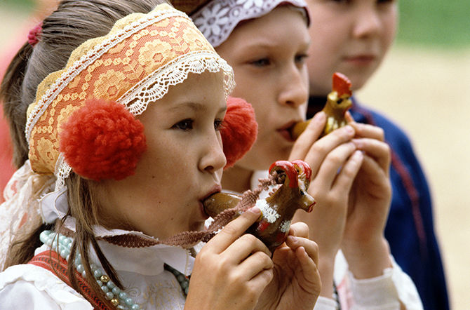
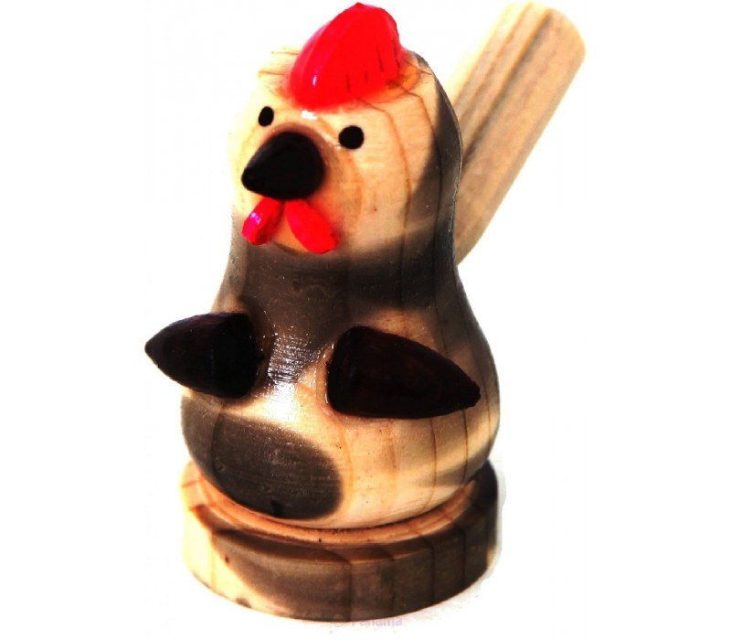
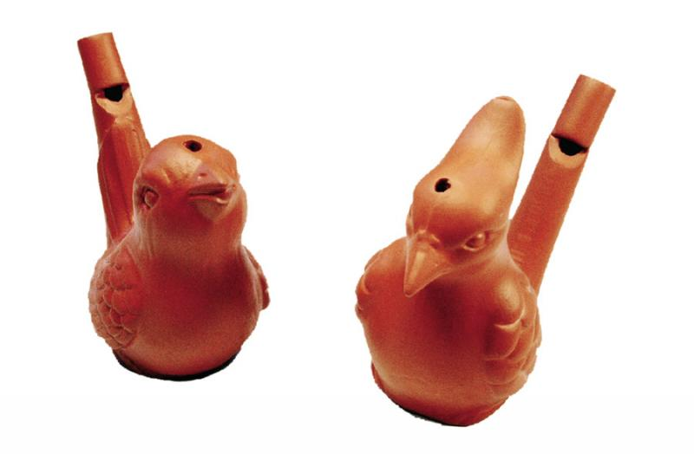
Свистулька
Notes:
На этот слайд ребенок (взрослый) перейдет при нажатии на картинку с изображением свистульки. Слайд знакомит с разновидностями инструмента. При нажатии на картинку человека с свистулькой ребенок познакомится со звучанием музыкального инструмента. Чтобы вернуться обратно к духовым инструментам, нужно нажать на прозрачную кнопку со стрелкой в левом нижнем углу слайда.

Slide 10
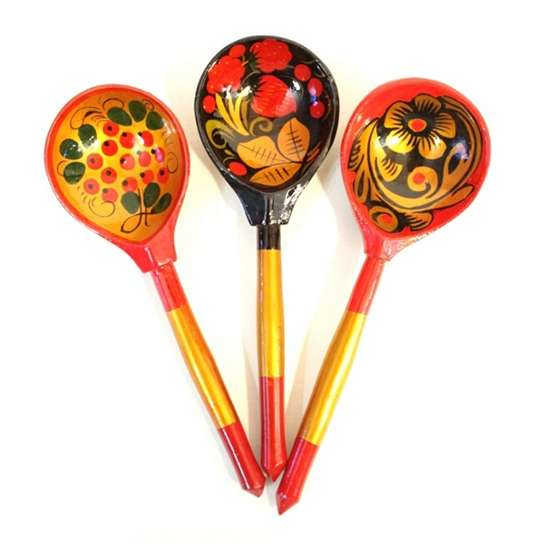
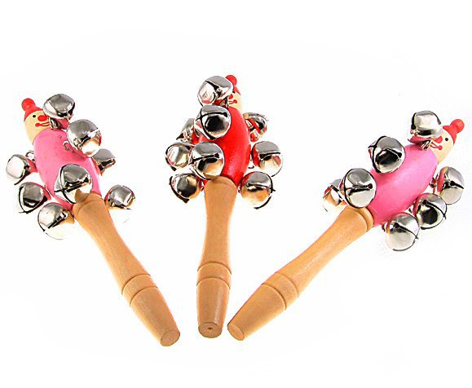
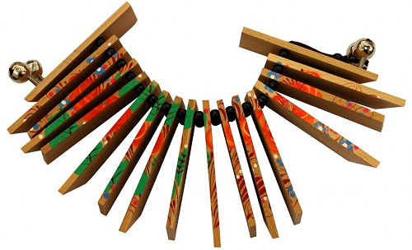
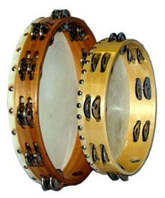
Ударные
Ложки
Бубенцы
Трещотка
Бубен
Notes:
На этот слайд ребенок (взрослый) перейдет при нажатии темы на первом слайде «Ударные». Слайд знакомит с группой ударных инструментов. При нажатии на картинки, ребенок (взрослый) перейдет на слайд с соответствующей темой.

Slide 11
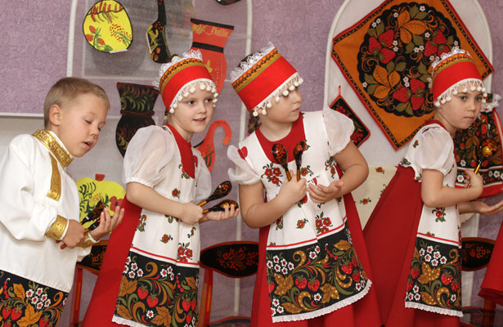
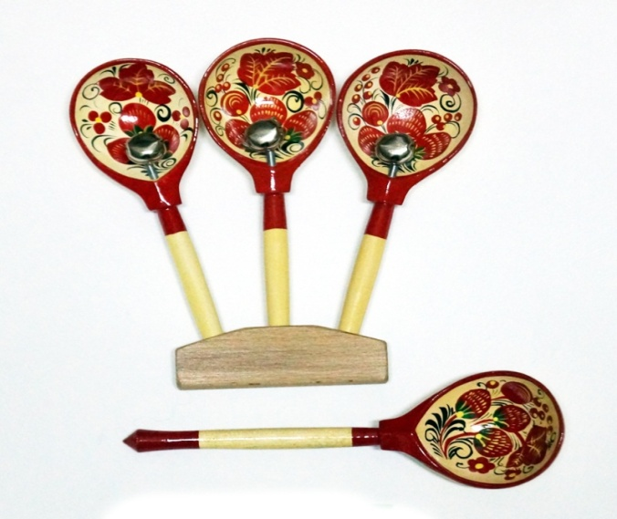
Ложки
Notes:
На этот слайд ребенок (взрослый) перейдет при нажатии на картинку с изображением ложек. Слайд знакомит с разновидностями инструмента. При нажатии на картинку человека с ложками ребенок познакомится со звучанием музыкального инструмента. Чтобы вернуться обратно к ударным инструментам, нужно нажать на прозрачную кнопку со стрелкой в левом нижнем углу слайда.

Slide 12
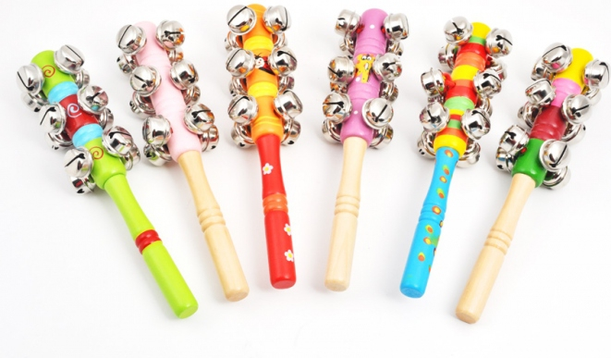
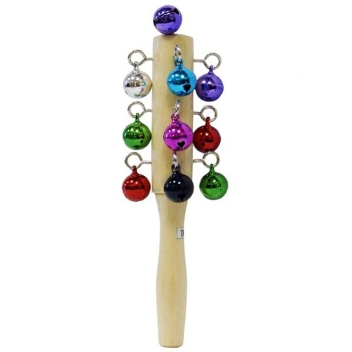
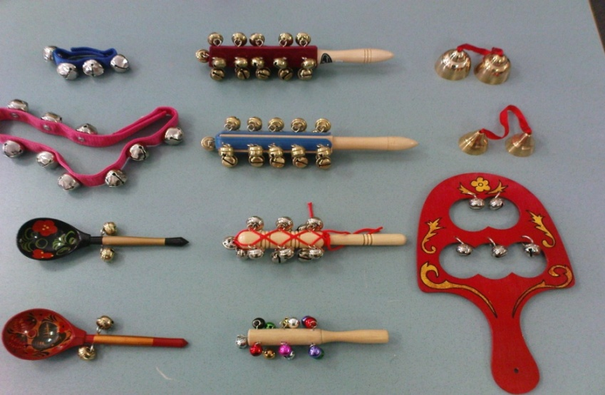
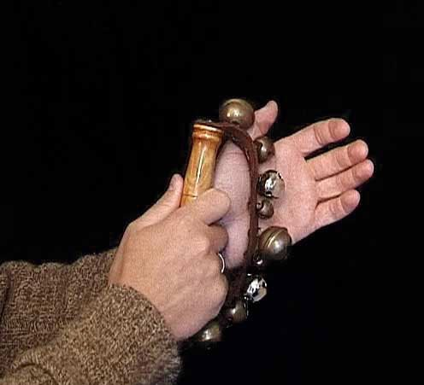
Бубенцы
Notes:
На этот слайд ребенок (взрослый) перейдет при нажатии на картинку с изображением бубенцов. Слайд знакомит с разновидностями инструмента. При нажатии на картинку человека с бубенцами ребенок познакомится со звучанием музыкального инструмента. Чтобы вернуться обратно к ударным инструментам, нужно нажать на прозрачную кнопку со стрелкой в левом нижнем углу слайда.

Slide 13
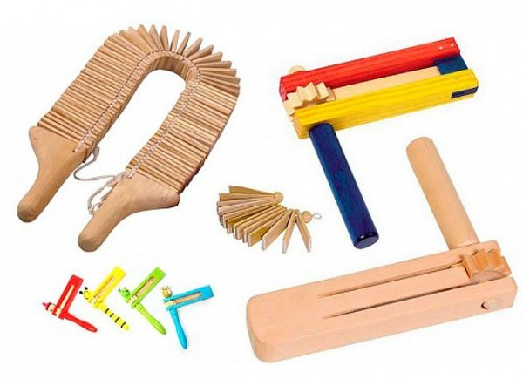
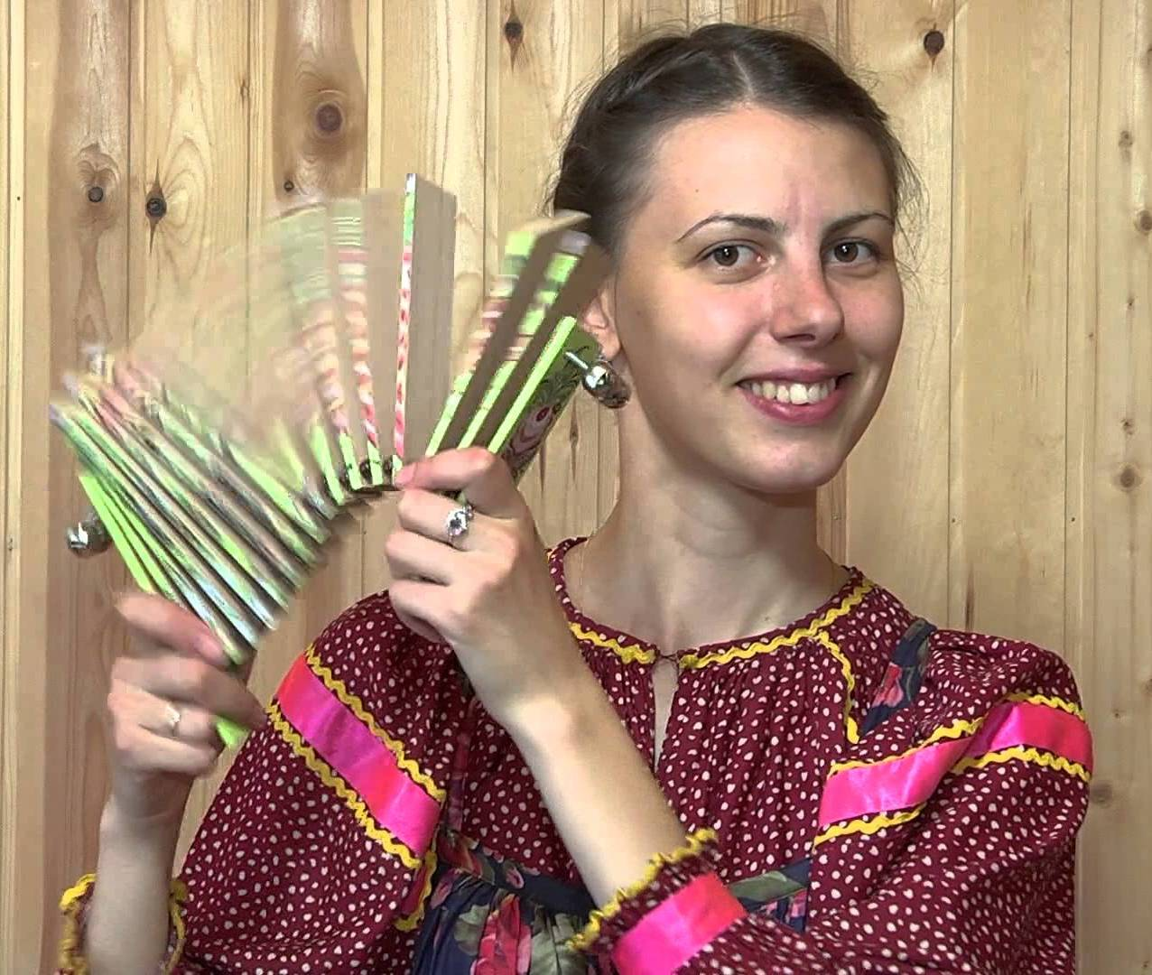
Трещотка
Notes:
На этот слайд ребенок (взрослый) перейдет при нажатии на картинку с изображением трещотки. Слайд знакомит с разновидностями инструмента. При нажатии на картинку человека с трещоткой ребенок познакомится со звучанием музыкального инструмента. Чтобы вернуться обратно к ударным инструментам, нужно нажать на прозрачную кнопку со стрелкой в левом нижнем углу слайда.

Slide 14
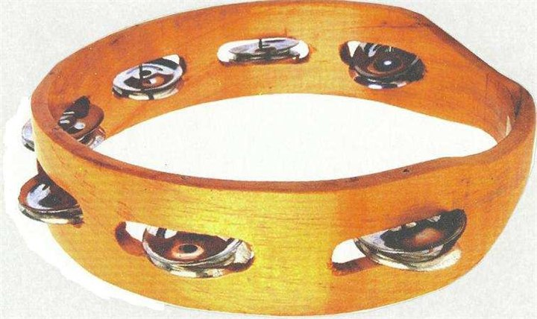
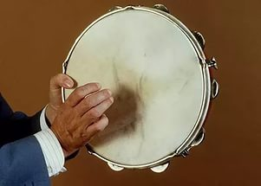
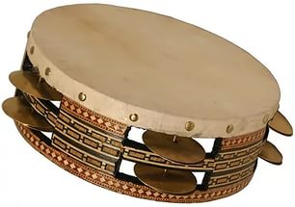
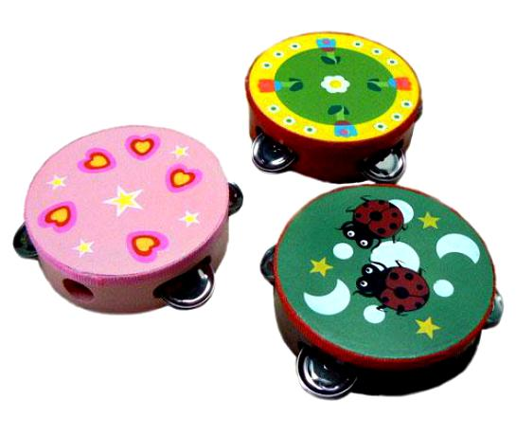
Бубен
Notes:
На этот слайд ребенок (взрослый) перейдет при нажатии на картинку с изображением бубна. Слайд знакомит с разновидностями инструмента. При нажатии на картинку человека с бубном ребенок познакомится со звучанием музыкального инструмента. Чтобы вернуться обратно к ударным инструментам, нужно нажать на прозрачную кнопку со стрелкой в левом нижнем углу слайда.

Slide 15
Игра «Четвертый лишний»
Игра «Найди по звучанию»
Notes:
На этот слайд ребенок (взрослый) перейдет при нажатии темы на первом слайде «Интерактивные игры». На слайде указаны две игры. При нажатии на названия, ребенок (взрослый) перейдет на слайд с соответствующей игрой.

Slide 16
Струнные инструменты
Notes:
На этот слайд ребенок (взрослый) перейдет при нажатии на название игры «Четвертый лишний».Цель: развитие умения различать музыкальные инструменты по группам. Описание игры: На игровом поле расположены иллюстрации музыкальных инструментов . Игровая задача: выбрать лишний музыкальный инструмент, нажав на его иллюстрацию. При правильном решении, поверх лишнего инструмента появится овал с названием группы остальных трех музыкальных инструментов. Для продолжения игры нажать на прозрачную кнопку с треугольником в правом нижнем углу.

Slide 17

Духовые инструменты
Notes:
На этот слайд ребенок (взрослый) перейдет при нажатии на прозрачную кнопку с треугольником. Игра «Четвертый лишний» продолжается. Цель: развитие умения различать музыкальные инструменты по группам. Описание игры: На игровом поле расположены иллюстрации музыкальных инструментов . Игровая задача: выбрать лишний музыкальный инструмент, нажав на его иллюстрацию. При правильном решении, поверх лишнего инструмента появится овал с названием группы остальных трех музыкальных инструментов. Для продолжения игры нажать на прозрачную кнопку с треугольником в правом нижнем углу.

Slide 18
Ударные инструменты
Notes:
На этот слайд ребенок (взрослый) перейдет при нажатии на прозрачную кнопку с треугольником. Игра «Четвертый лишний» продолжается. Цель: развитие умения различать музыкальные инструменты по группам. Описание игры: На игровом поле расположены иллюстрации музыкальных инструментов . Игровая задача: выбрать лишний музыкальный инструмент, нажав на его иллюстрацию. При правильном решении, поверх лишнего инструмента появится овал с названием группы остальных трех музыкальных инструментов. Для продолжения игры нажать на прозрачную кнопку с треугольником в правом нижнем углу.

Slide 19

Notes:
На этот слайд ребенок (взрослый) перейдет при нажатии на название игры «Найди по звучанию».Цель: развитие устойчивого слухового внимания, умения различать музыкальные инструменты на слух по их звучанию. Описание игры: На игровом поле расположены иллюстрации музыкальных инструментов и аудиофайл со звучанием одного из них. Игровая задача: Прослушать аудиофайл, нажав на зеленый треугольник, выбрать нужный инструмент, нажав на его иллюстрацию. При правильном решении, лишние музыкальные инструменты исчезнут. Для продолжения игры нажать на прозрачную кнопку с треугольником в правом нижнем углу.

Slide 20

Notes:
На этот слайд ребенок (взрослый) перейдет при нажатии на прозрачную кнопку с треугольником. Игра «Найди по звучанию» продолжается. Цель: развитие устойчивого слухового внимания, умения различать музыкальные инструменты на слух по их звучанию. Описание игры: На игровом поле расположены иллюстрации музыкальных инструментов и аудиофайл со звучанием одного из них. Игровая задача: Прослушать аудиофайл, нажав на зеленый треугольник, выбрать нужный инструмент, нажав на его иллюстрацию. При правильном решении, лишние музыкальные инструменты исчезнут. Для продолжения игры нажать на прозрачную кнопку с треугольником в правом нижнем углу.

Slide 21

Notes:
На этот слайд ребенок (взрослый) перейдет при нажатии на прозрачную кнопку с треугольником. Игра «Найди по звучанию» продолжается. Цель: развитие устойчивого слухового внимания, умения различать музыкальные инструменты на слух по их звучанию. Описание игры: На игровом поле расположены иллюстрации музыкальных инструментов и аудиофайл со звучанием одного из них. Игровая задача: Прослушать аудиофайл, нажав на зеленый треугольник, выбрать нужный инструмент, нажав на его иллюстрацию. При правильном решении, лишние музыкальные инструменты исчезнут. Для продолжения игры нажать на прозрачную кнопку с треугольником в правом нижнем углу.

Slide 22

Notes:
На этот слайд ребенок (взрослый) перейдет при нажатии на прозрачную кнопку с треугольником. Игра «Найди по звучанию» продолжается. Цель: развитие устойчивого слухового внимания, умения различать музыкальные инструменты на слух по их звучанию. Описание игры: На игровом поле расположены иллюстрации музыкальных инструментов и аудиофайл со звучанием одного из них. Игровая задача: Прослушать аудиофайл, нажав на зеленый треугольник, выбрать нужный инструмент, нажав на его иллюстрацию. При правильном решении, лишние музыкальные инструменты исчезнут. Для продолжения игры нажать на прозрачную кнопку с треугольником в правом нижнем углу.

Slide 23
Notes:
На этот слайд ребенок (взрослый) перейдет при нажатии на прозрачную кнопку с треугольником. Игра «Найди по звучанию» продолжается. Цель: развитие устойчивого слухового внимания, умения различать музыкальные инструменты на слух по их звучанию. Описание игры: На игровом поле расположены иллюстрации музыкальных инструментов и аудиофайл со звучанием одного из них. Игровая задача: Прослушать аудиофайл, нажав на зеленый треугольник, выбрать нужный инструмент, нажав на его иллюстрацию. При правильном решении, лишние музыкальные инструменты исчезнут. Для продолжения игры нажать на прозрачную кнопку с треугольником в правом нижнем углу.

Slide 24

Notes:
На этот слайд ребенок (взрослый) перейдет при нажатии на прозрачную кнопку с треугольником. Игра «Найди по звучанию» продолжается. Цель: развитие устойчивого слухового внимания, умения различать музыкальные инструменты на слух по их звучанию. Описание игры: На игровом поле расположены иллюстрации музыкальных инструментов и аудиофайл со звучанием одного из них. Игровая задача: Прослушать аудиофайл, нажав на зеленый треугольник, выбрать нужный инструмент, нажав на его иллюстрацию. При правильном решении, лишние музыкальные инструменты исчезнут.

Slide 25
Спасибо за внимание!!!

